Slide 1
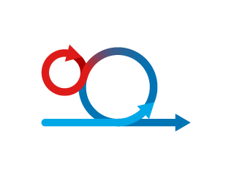
Embracing Agile
Quando aderir a metodologia ágil

Slide 2
Alunos
Gabriel de Souza Clímaco - 14/0140034
Júlio César Xavier Portela de Souza - 14/0024140
Eduardo Nunes - 14/0056149

Slide 3
Contexto
1
Onde o ágil funciona e onde não funciona

Slide 4
As condições certas para aplicar o ágil
Condições | Favorável | Desfavorável
Ambiente de Mercado | Condições de mercado imprevisíveis, clientes indecisos | Condições de mercado previsíveis
Envolvimento do cliente | Requisitos instáveis Cliente engajado e disponível | Requisitos claros e estáveis Cliente indisponível
Inovação | Problema complexo e de solução desconhecida. Especificações instáveis | Problema já resolvido e solução conhecida.
Modularidade do trabalho | Entregas incrementais possuem valor pro cliente Mudanças tardias são gerenciáveis. | O cliente só poderá usar o software quando pronto Mudanças tardias são caras e impossíveis
Impacto de erros provisórios | Fornecem valioso aprendizado | Podem ser catastróficas

Slide 5
Comece pequeno e deixe a palavra espalhar
2

Slide 6
Comece pequeno
Geralmente, obtêm-se mais sucesso na introdução do ágil quando se começa pequeno. Em uma empresa, pode-se começar na TI, onde os desenvolvedores podem ter mais familiaridade com os princípios ágeis e depois passar para outras áreas, com os primeiros praticantes atuando como coaches.

Slide 7
John Deere
Foi constatado por um dos responsáveis pela área de pesquisa e desenvolvimento que as técnicas tradicionais de gerência de projeto estavam atrasando a inovação.
Então, foram convidados dois gerentes de unidades para fazer um treinamento ágil, o qual não foi satisfatório, porque a maioria dos exemplos vinha do software, background que os gerentes de unidades não tinham.

Slide 8
John Deere
Como alternativa, foi encontrado um coach ágil que sabia como trabalhar e ensinar a metodologia ágil com pessoas que não tinham um background de software e, assim, treinaram-se todos os cinco grupos de pesquisa e desenvolvimento nos anos subsequentes.

Slide 9
John Deere
Além disso, um dos responsáveis começou a escrever artigos semanais pequenos, de cerca uma página, sobre os princípios e práticas ágeis, enviá-los aos interessados e também publicar no site da empresa. A comunidade de interessados foi crescendo cada vez mais.

Slide 10
John Deere
Como resultados, houveram melhoras significativas nas áreas em que se estava aplicando a metodologia ágil, chegando a diminuir o tempo de alguns ciclos em 75%. E ainda, notam-se melhorias no engajamento e felicidade dos times, melhoras na qualidade, aumento do Velocity (quantidade de trabalho realizada em cada sprint) em mais de 200% e em alguns times chegando até a mais de 400% de aumento.

Slide 11
Permitir que equipes "mestres" personalizem suas práticas
3

Slide 12
Analogia
Nas artes marciais japonesas, os alunos começam respeitando todas as regras do estado da arte em si.
À medida que avançam, começam a mudar a forma tradicional da arte.
Uma vez que se tornam alunos avançados, podem improvisar da maneira que acharem mais apropriado

Slide 13
SCRUM
Pode-se dizer que o scrum funciona da mesma forma que uma arte marcial.
Quanto menos madura a equipe, mais a risca ela deve seguir a metodologia.
À medida que o nível de maturidade cresce, a mesma pode(e deve) fazer pequenas mudanças para que o framework se encaixe melhor no contexto em questão.
Uma vez "mestres", usam do scrum apenas os princípios ageis, tendo então uma metodologia própria.

Slide 14
Spotify
Um dos melhores exemplos de customização do scrum é a equipe de desenvolvimento do serviço de música spotify.
Desde o nascimento da empresa, aplicou-se a metodologia ágil em todos o setores, obtendo-se um resultado positivo.
Os líderes da empresa começaram a encorajar a customização da metodologia.
Hoje o spotify tem uma abordagem própria do ágil baseada no scrum chamada de squad, fazendo referência ao nome de seus times internos.

Slide 15
Destruir as barreiras
aos
comportamentos ágeis
4

Slide 16

Destruir as barreiras aos comportamentos ágeis
Uma pesquisa realizada pela Scrum Alliance, uma organização sem fins lucrativos independente com mais de 400 mil membros, levantou que mais de 70% dos praticantes ágeis relatam tensões entre suas equipes e o resto da organização.
Darrell afirma que isso era previsível, uma vez que, os membros da mesma estão seguindo diferentes roteiros e movendo-se em diferentes velocidades.

Slide 17
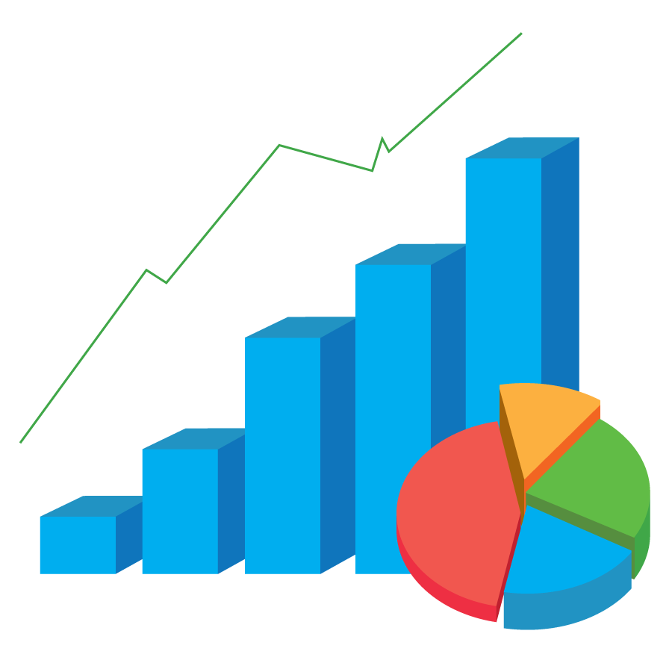
Destruir as barreiras aos comportamentos ágeis
Um case interessante é o de uma grande empresa de serviços financeiros, o qual os autores examinaram, lançou um piloto para construir seu próximo aplicativo móvel usando metodologias ágeis.
O primeiro passo executado pela empresa foi montar uma equipe. Para isso era necessário fazer a solicitação de orçamento para autorizar e financiar o projeto. O pedido entrou no grupo de submissões que disputam a aprovação no próximo processo de planejamento anual.

Slide 18

Destruir as barreiras aos comportamentos ágeis
Depois de meses de comentários, a empresa finalmente aprovou financiamento. O piloto produziu um aplicativo eficaz que os clientes elogiaram, e a equipe estava orgulhosa de seu trabalho.
Mas antes que o aplicativo fosse lançado, ele tinha que passar no teste de vulnerabilidade em um processo tradicional "waterfall", uma sequência prolongada em que o código do computador é testado para documentação, funcionalidade, eficiência e padronização) e a fila para o processo era longa.
Em seguida, o aplicativo precisava ser integrado em sistemas de TI principais - o que envolveu outro processo de waterfall de seis a nove meses. No final, o tempo total de lançamento melhorou muito pouco.

Slide 19

Coloque todos
na mesma página
Se um novo aplicativo para celular for a prioridade máxima para o desenvolvimento de software de determinada organização, ele também deve ser a prioridade máxima para orçamentação, testes de vulnerabilidade e integração de software. Caso contrário, as inovações ágeis terão dificuldades na sua implementação.
Esta é uma responsabilidade fundamental de uma equipe executiva que se pratica ágil. Portanto, fazer com o que as prioridades traçadas sejam enxergadas por todos como a prioridade desses também.

Slide 20
Darrell, RigbyJeff, Hirotaka elaboraram 5 técnicas para eliminar essas barreiras em relação às práticas ágeis.
São elas...

Slide 21

Não mude de estruturas, altere papéis em vez disso
Muitos executivos assumem que a criação de mais equipes interfuncionais exigirá grandes mudanças na estrutura organizacional.
Isso raramente é verdade. As equipes multifuncionais altamente capacitadas precisam, por definição, de alguma forma de gerenciamento de matrizes, mas isso exige, principalmente, que disciplinas diferentes aprendam a trabalhar em conjunto ao mesmo tempo, em vez de separadas e seqüencialmente.

Slide 22
Nomeie apenas um chefe para cada decisão.
As pessoas podem ter vários patrões, mas as decisões não podem. Em um modelo de operação ágil, deve ser claro quem é responsável por comissionar uma equipe multifuncional, selecionando e substituindo os membros da equipe, nomeando o líder da equipe e aprovando as decisões da equipe.
Uma equipe de liderança ágil muitas vezes autoriza um executivo sênior a identificar os problemas críticos, os processos de design para enfrentá-los e nomear um único proprietário para cada iniciativa de inovação. Outros líderes seniores devem evitar adivinhar ou anular as decisões do proprietário. É bom fornecer orientação e assistência, mas se você não gosta dos resultados, mude o dono da iniciativa - não o incapacite.

Slide 23
Concentre-se em equipes, não em indivíduos
Estudos do Centro de Inteligência Coletiva do MIT e outros mostram que, embora a inteligência dos indivíduos afeta o desempenho da equipe, a inteligência coletiva da equipe é ainda mais importante. Também é muito mais fácil mudar.
As equipes ágeis usam facilitadores de processo para melhorar continuamente sua inteligência coletiva - por exemplo, esclarecendo papéis, ensinando técnicas de resolução de conflitos e assegurando que os membros da equipe contribuem igualmente.
As métricas de mudança de produção e taxas de utilização (como as pessoas ocupadas são) para resultados de negócios e felicidade da equipe (o quanto as pessoas valiosas e engajadas são) também ajuda, assim como os sistemas de reconhecimento e recompensa que ponderam os resultados da equipe mais do que os esforços individuais.

Slide 24
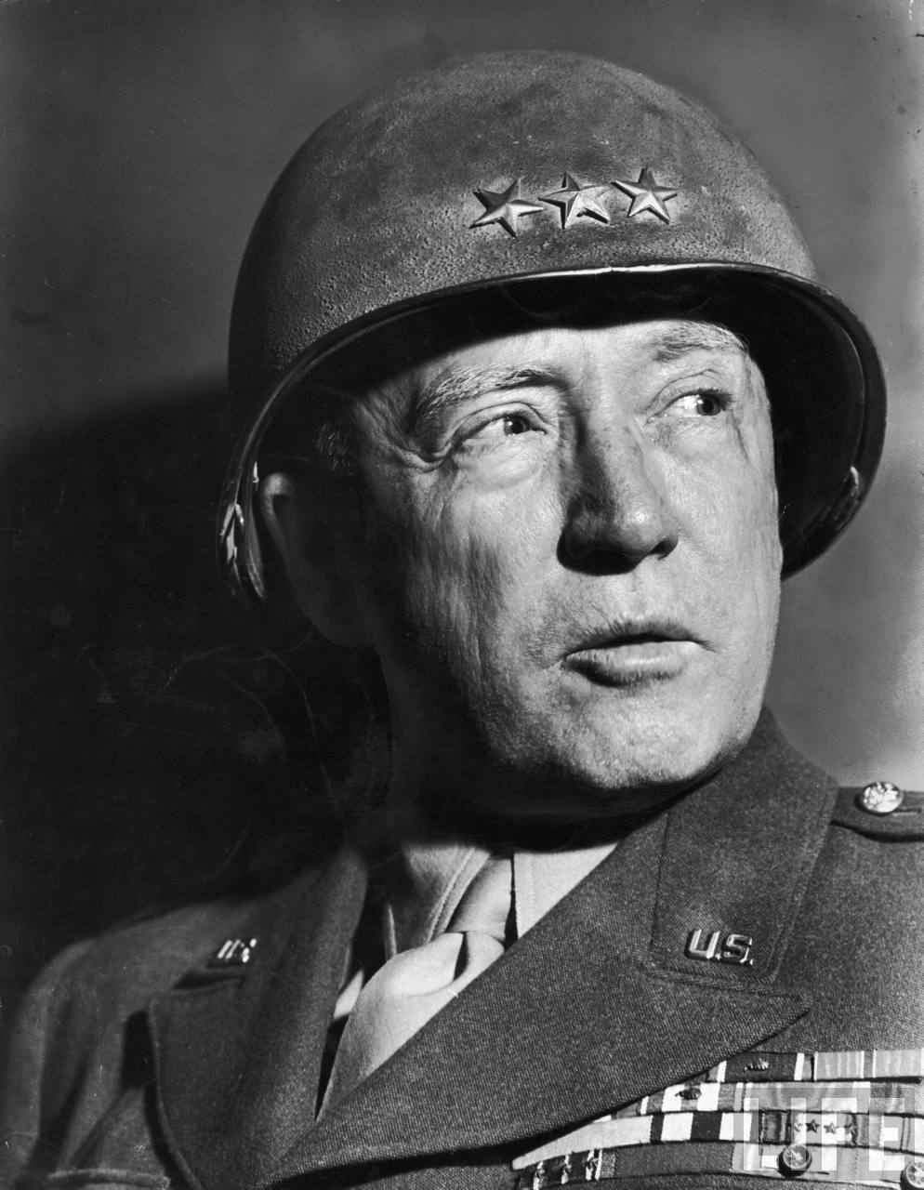
Conduzir com perguntas, não ordens.
"Diga-lhes o que fazer, e eles vão surpreendê-lo com sua ingenuidade."
Em vez de dar ordens, os líderes em organizações ágeis aprendem a orientar com perguntas , Como "O que você recomenda?" E "Como poderíamos testar isso?" Esse estilo de gerenciamento ajuda os especialistas funcionais a crescer em gerentes gerais e ajuda estrategistas e organizações a evoluir de silos lutando por poder e recursos em soluções colaborativas inter-funcionais Equipes.
O General George S. Patton Jr., oficial militar que liderou forças norte-americanas no Mediterrâneo e Europa durante a Segunda Guerra Mundial

Slide 25
Artigo: https://hbr.org/2016/05/embracing-agile
Referências

